Slide 1
Скенирање на баркод во слика
Изработил: Давид Ангеловски, 221090

Slide 2
Проблем во два дела
Пронаоѓање на баркод
Декодирање на баркод

Slide 3
Пронаоѓање на баркод во слика
Метод 1. OpenCV
Метод 2. ResNet50
Метод 3. InceptionV3

Slide 4
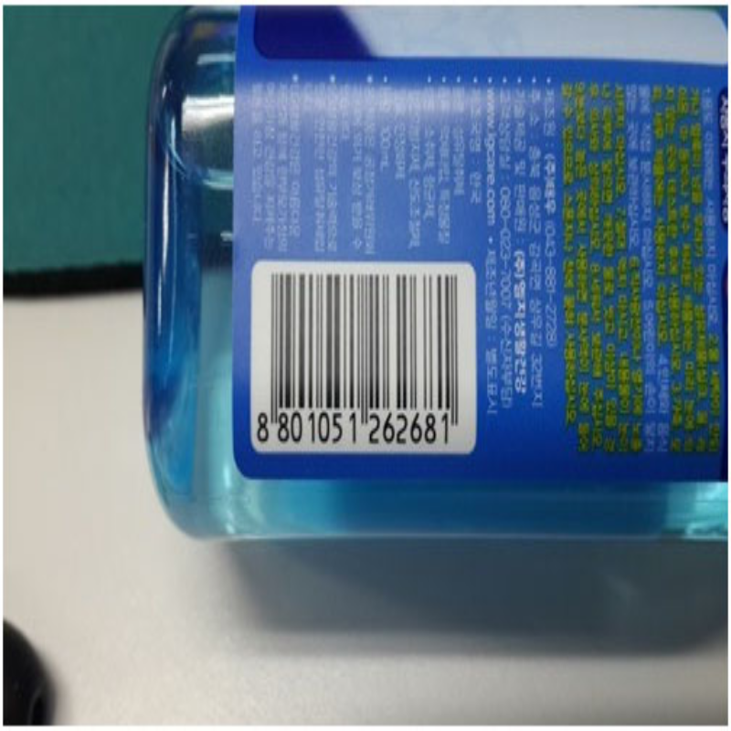
Метод 1: OpenCV
Користиме низа на трансформации за да го истакнеме и изолираме баркодот со основни функции од OpenCV библиотеката
Пример влез

Slide 5
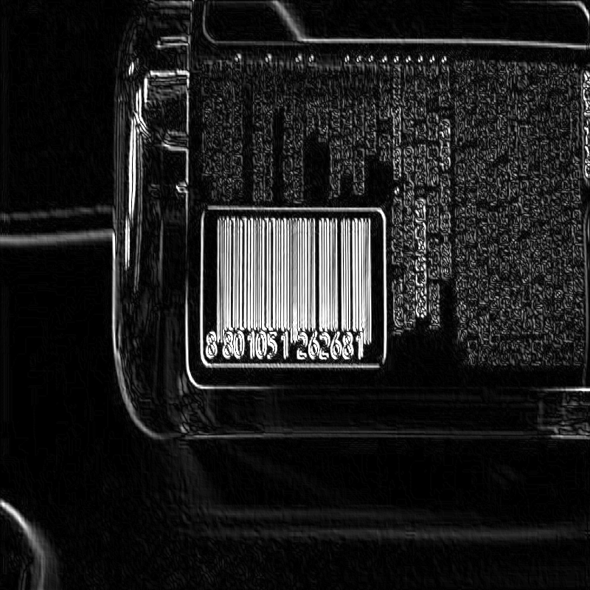
Чекор 1
Скалирање и конверзија во Grayscale
Извлекување на хоризонтален и вертикален Градиент со Sobel
Одземување на вертикалниот од хоризонталниот градиент
Резултат

Slide 6
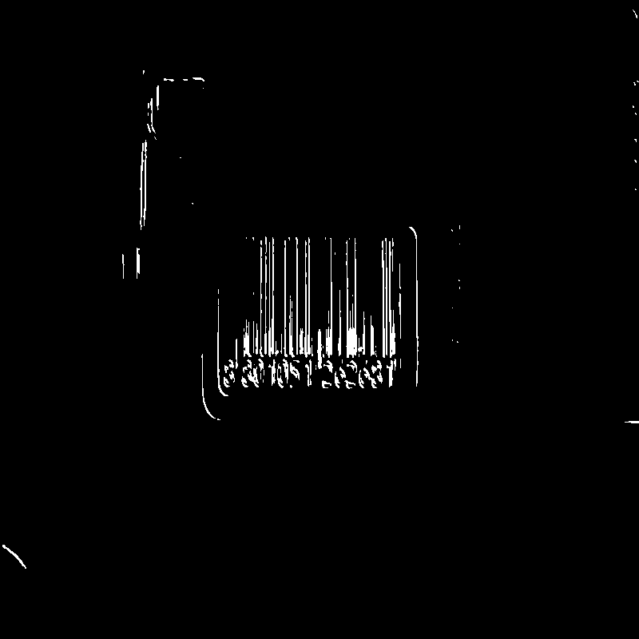
Чекор 2
Гаусово Замаглување
Поставување праг
Резултат

Slide 7

Чекор 3
Морфолошко затварање на сликата
Ерозија и Дилација
Резултат

Slide 8
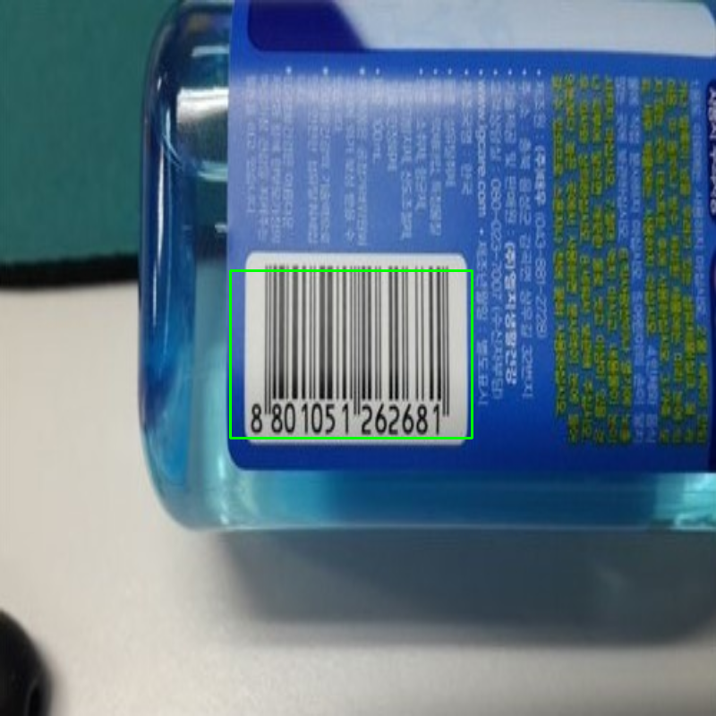
Чекор 4
Извлекување на најголем контур
Цртање на BoundingBox над оригиналната слика
Резултат

Slide 9
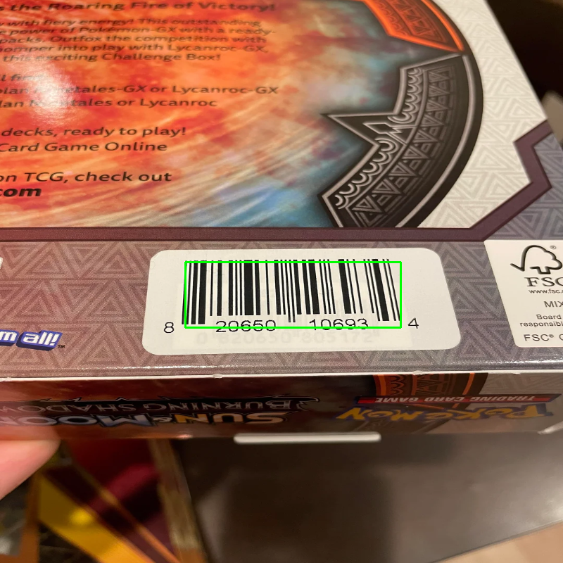
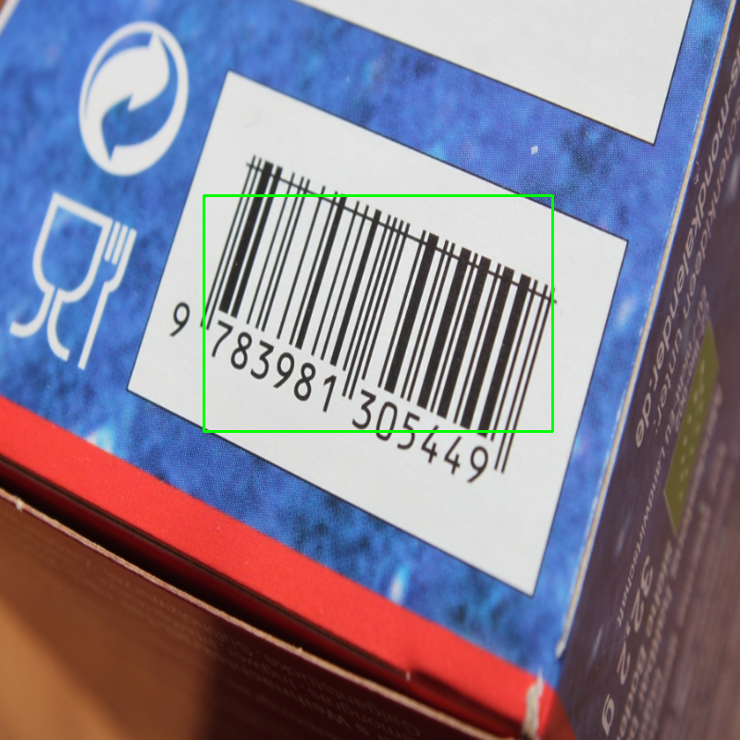
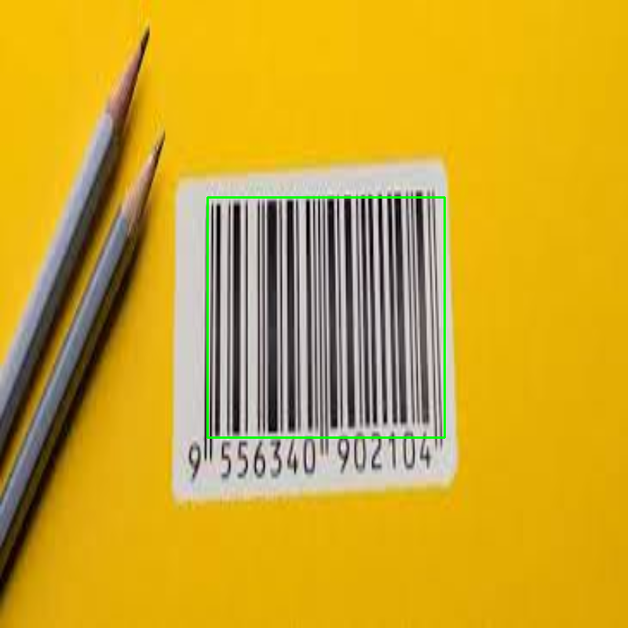
Дополнителни примери со Метод 1

Slide 10
Метод 2: ResNet50
Моќна конволуциска невронска мрежа
Надминува проблемот на изчезнувачки градиент користејќи „Преостанати Слоеви“

Slide 11
Структура на Метод 2
-ResNet50(weights='imagenet', include_top=False, input_shape=(224, 224, 3))
-GlobalAveragePooling2D
-Dense(1024,relu)
-Dropout(0.3)
-Dense(4,sigmoid)

Slide 12


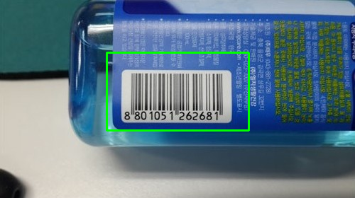
Излез по 25 епохи

Slide 13


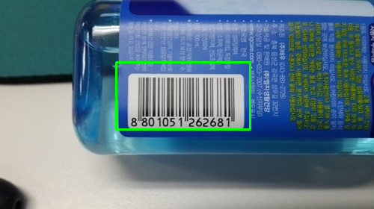
Излез по 50 епохи

Slide 14
Метод 3: InceptionV3
Најкомплексен од сите наши методи
Паралелна конволуција на ист влез со различни големини на кернел (1x1,3x3,5x5)
InceptionV3 додава намалување на кернел (5x5 >2(3x3), 3x3>1x3 и 3x1)

Slide 15
Структура на Метод 3
-InceptionV3(weights='imagenet', include_top=False, input_shape=(299, 299, 3))
-GlobalAveragePooling2D
-Dense(2048,relu)
- BatchNormalization()
-Dropout(0.2)
-Dense(4,sigmoid)

Slide 16
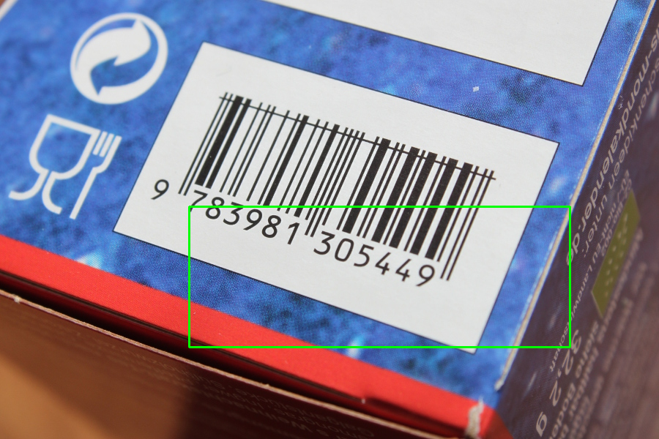
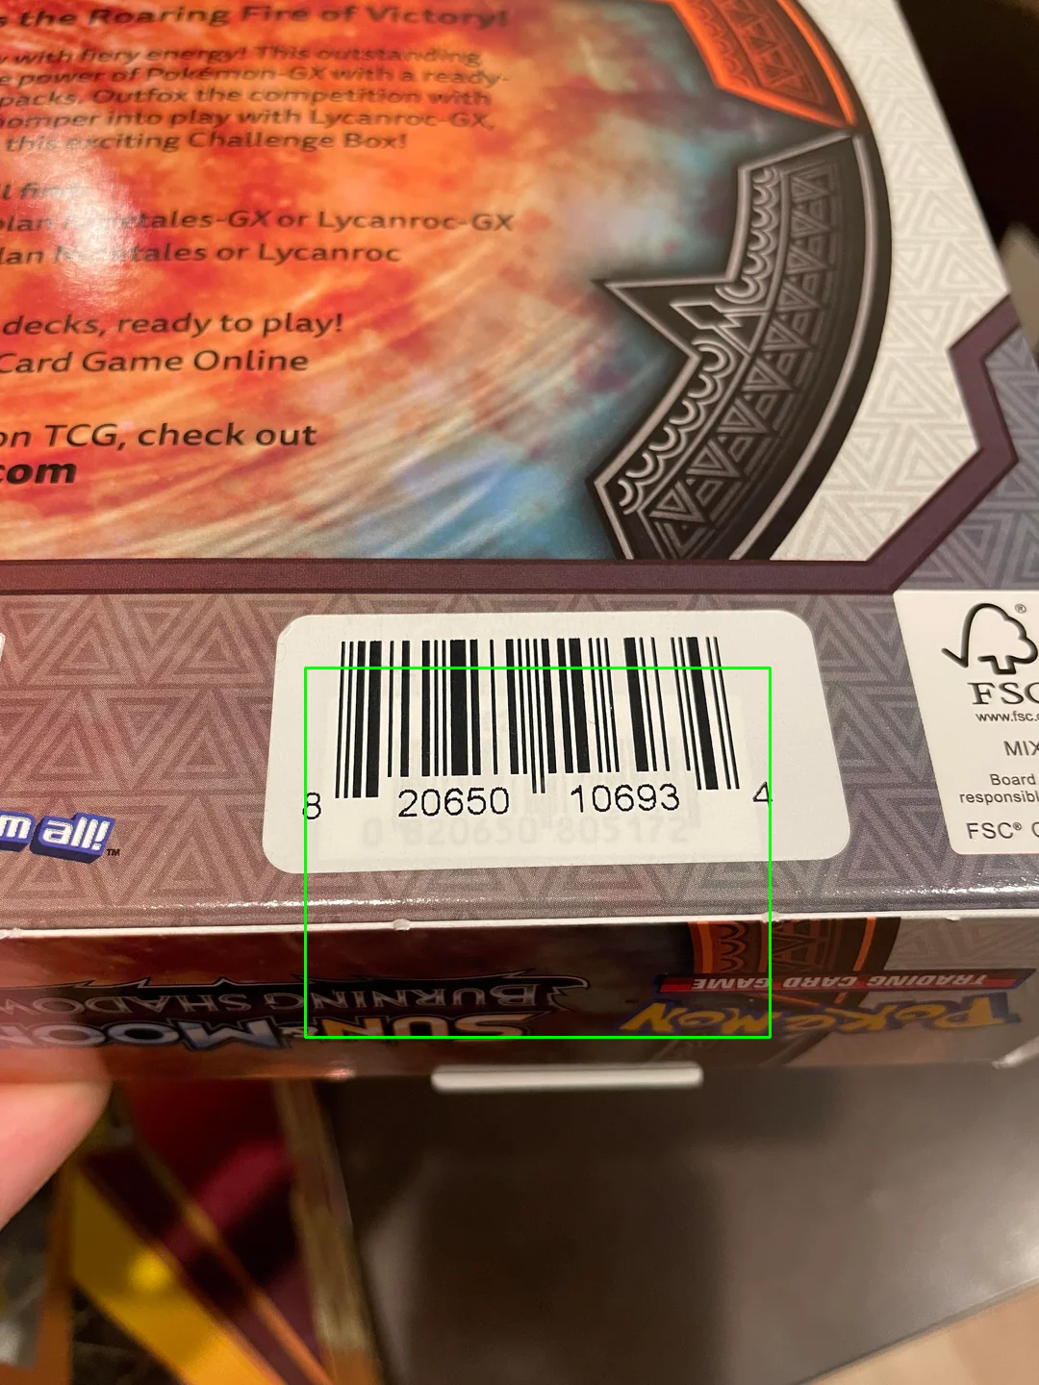

Излез по 25 епохи

Slide 17

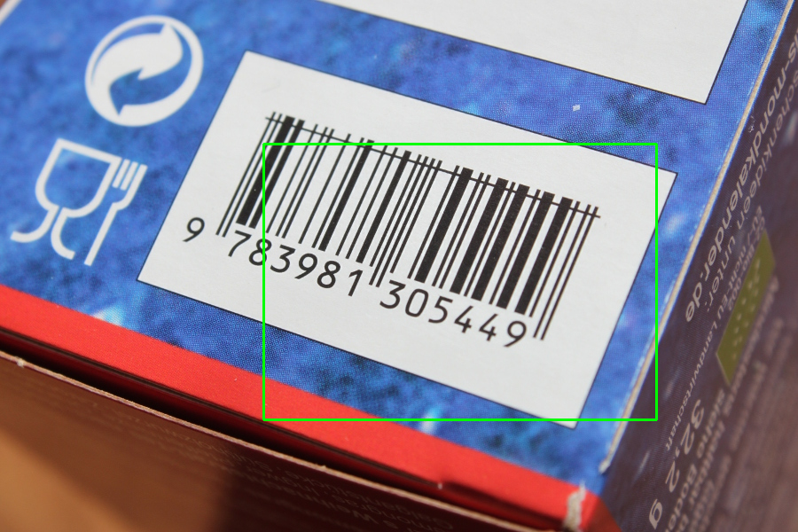
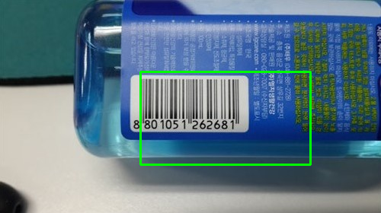
Излез по 50 епохи

Slide 18
Читање на баркод во слика
Pyzbar
Функционира со разни формати на баркод
Функционира со разни ориентации на баркод
Ако е опфатен целиот баркод, тој ќе го прочита

Slide 19
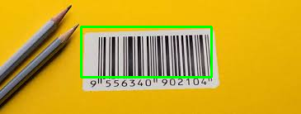
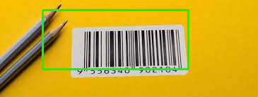
Примери со излез од 3те методи
Метод 1
Излез:
Barcode Detected:
Type: EAN13
Data:9556340902104
Метод 2, 25 епохи
Излез:
Barcode Detected:
Type: EAN13
Data:9556340902104
Метод 3, 50 епохи
Излез:
Barcode Detected:
Type: EAN13
Data:9556340902104

